Slide 1
PIPELINE DE DADOS
( AirFlow, Python, PostgreSQL)
EQUIPE: Gabriel Ramos Cardoso de Lima
Mylena Santos de Souza
Tarcísio Clovis Freitas de Vasconcelos

Slide 2
ROTEIRO
Introdução
Metodologia
Scripts Python
Resultados Parciais

Slide 3
INTRODUÇÃO
O projeto consiste em coletar dados da Organização Mundial da Saúde (OMS) e do Centro de Controle e Prevenção de Doenças dos Estados Unidos (CDC) sobre a Covid-19. Para isso, criamos um pipeline utilizando a ferramenta Apache Airflow, integrada ao PostgreSQL, e exibimos os dados com o Power BI.

Slide 4
METODOLOGIA
Para realizar essa pipeline, desenvolvemos scripts que permitem a captura dos dados (Fetch), o processamento dos mesmos (Process) e a inserção dos dados tratados em um banco de dados criado no PostgreSQL, por meio de um script em Python (Insert).
Após a etapa de inserção, realizamos consultas no banco de dados, cumprindo o requisito de Merge nas tabelas, e geramos dois arquivos CSV. Esses arquivos serão utilizados posteriormente pelo Power BI para a sumarização dos dados.

Slide 5
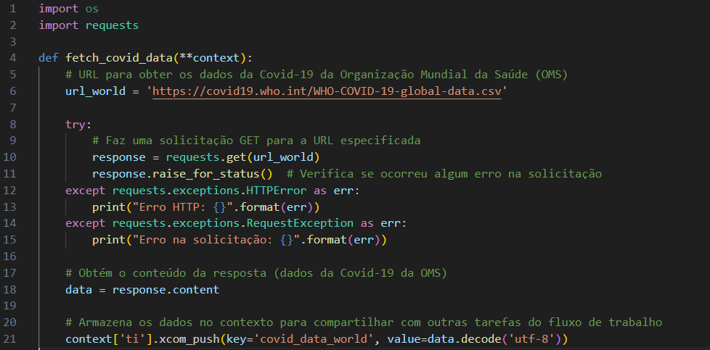
SCRIPTS PYTHON
Script fetch_data.py Função fetch_covid_data(OMS):

Slide 6
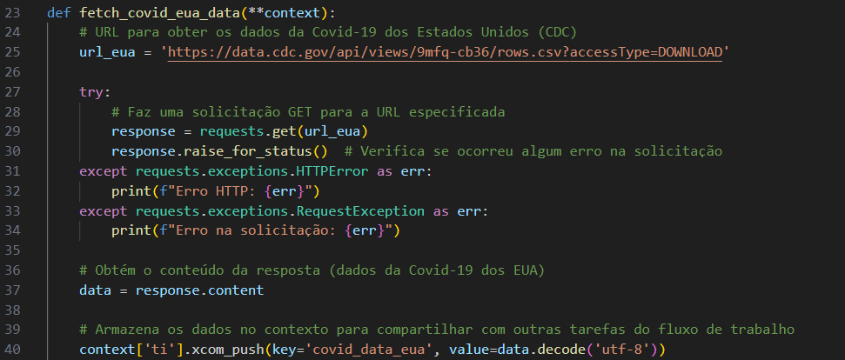
SCRIPTS PYTHON
Script fetch_data.py Função fetch_covid_eua_data(CDC):

Slide 7
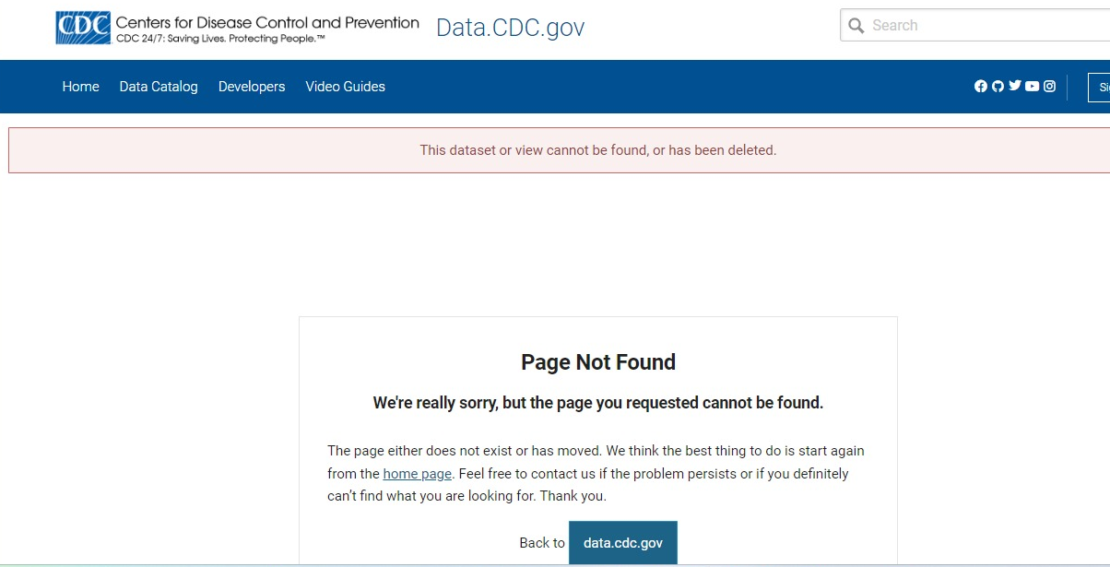

Slide 8
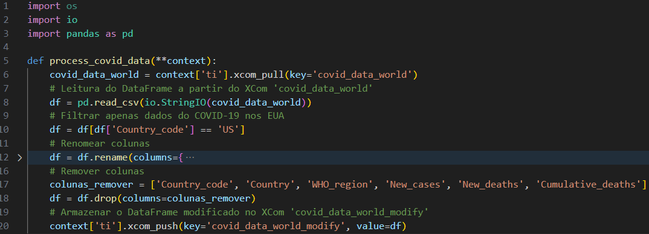
SCRIPTS PYTHON
Script process_data.py Função process_covid_data(OMS):

Slide 9
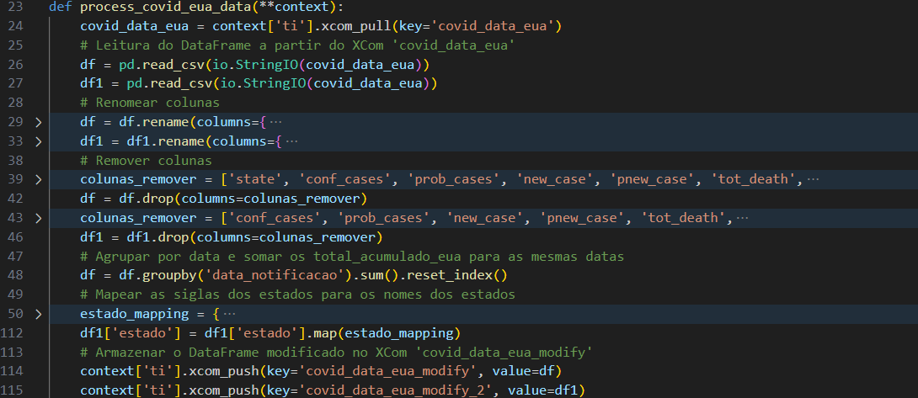
SCRIPTS PYTHON
Script process_data.py Função process_covid_eua_data(CDC):

Slide 10
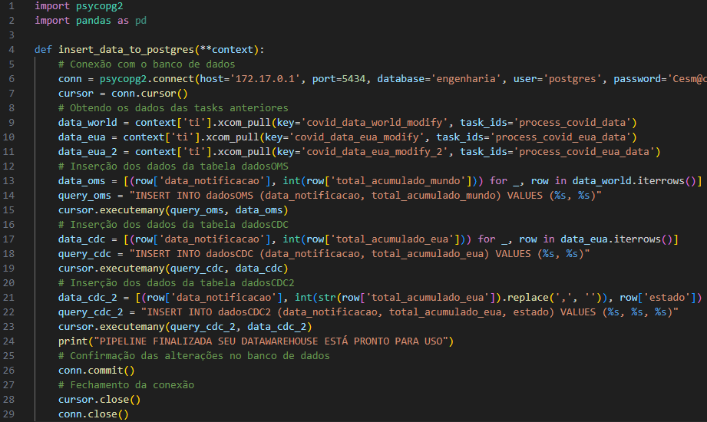
SCRIPTS PYTHON
Script banco.py Função insert_data_to_postgres:

Slide 11
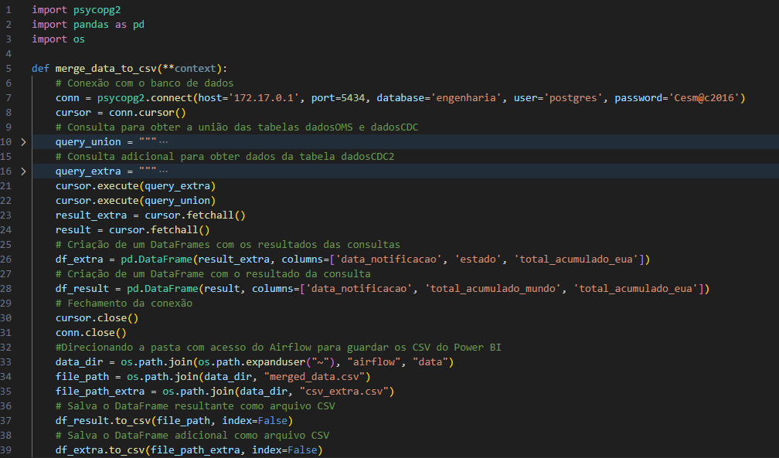
SCRIPTS PYTHON
Script merge_data_to_csv.py Função merge_data_to_csv:

Slide 12
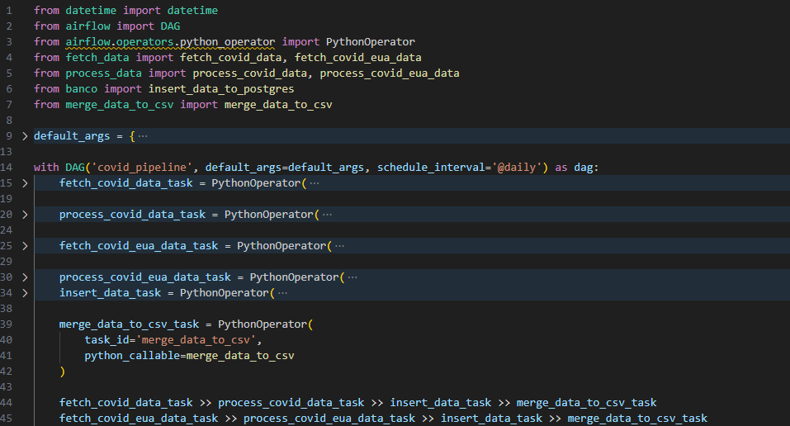
SCRIPTS PYTHON
Script covid_pipeline.py:

Slide 13
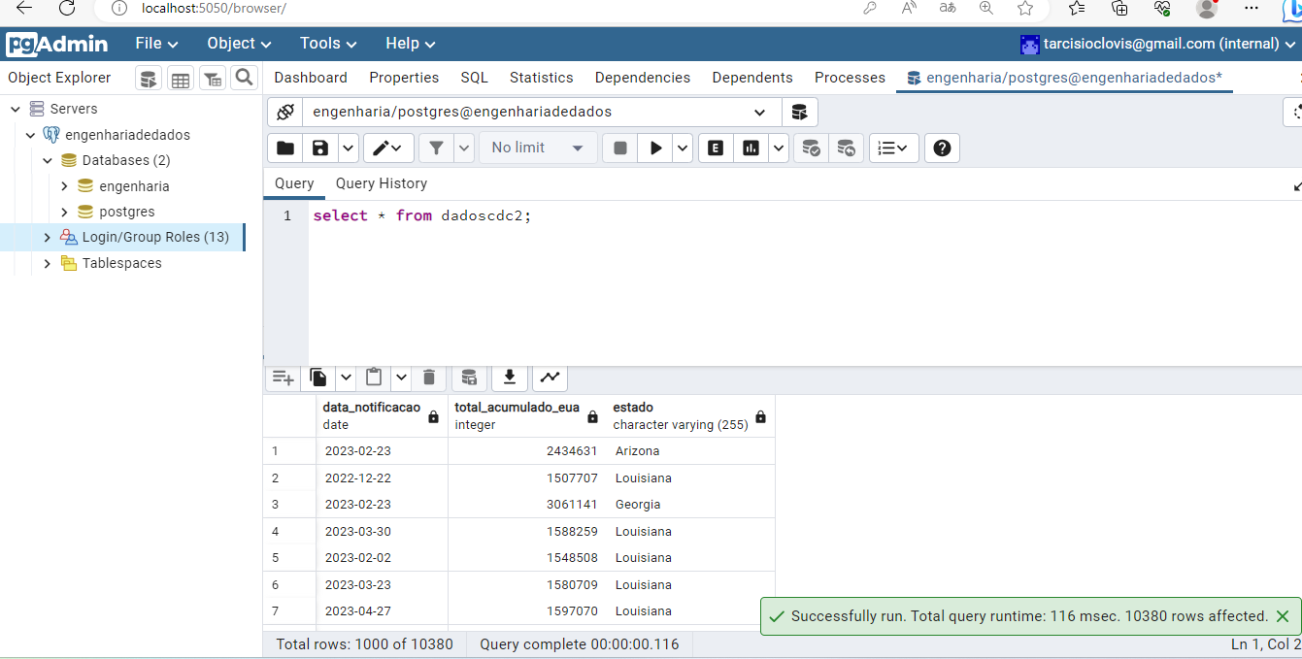
RESULTADOS PARCIAIS
Banco de Dados:

Slide 14

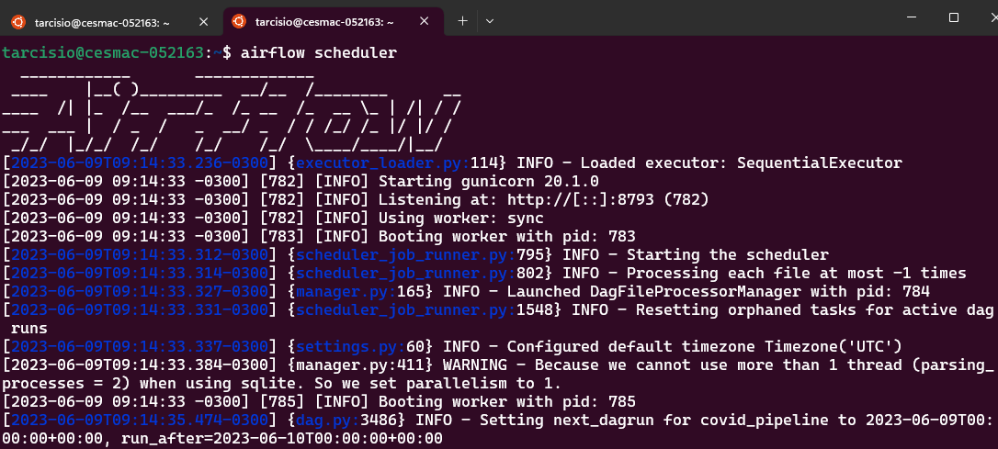
RESULTADOS PARCIAIS
Ativando o AirFlow WebServer e Scheduler:

Slide 15
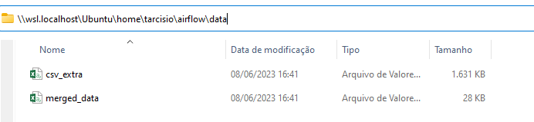
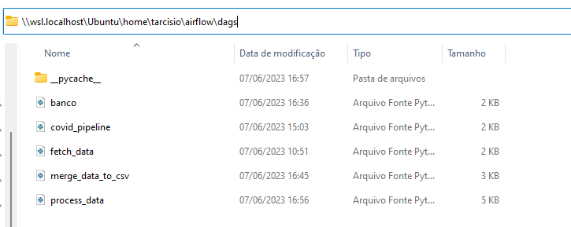
RESULTADOS PARCIAIS
Diretórios do projeto:

Slide 16
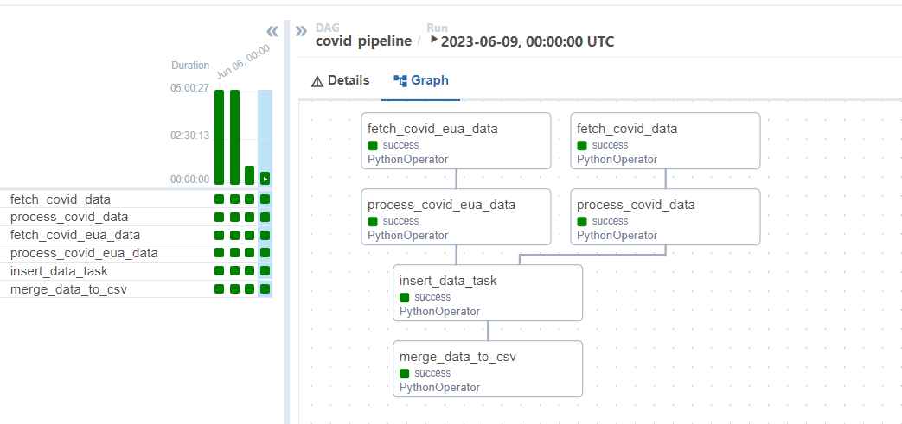
RESULTADOS PARCIAIS
Pipeline Airflow:

Slide 17
RESULTADOS PARCIAIS
Perguntas:
Qual é o número máximo de casos de COVID-19 nos EUA, segundo a OMS e o CDC, por ano, trimestre, mês e dia?
Qual é o nível de divergência entre as fontes no mesmo período?
Quais são os 10 estados onde ocorreram o maior número de casos nos EUA?
Liste o número máximo de casos por estado.

Slide 18
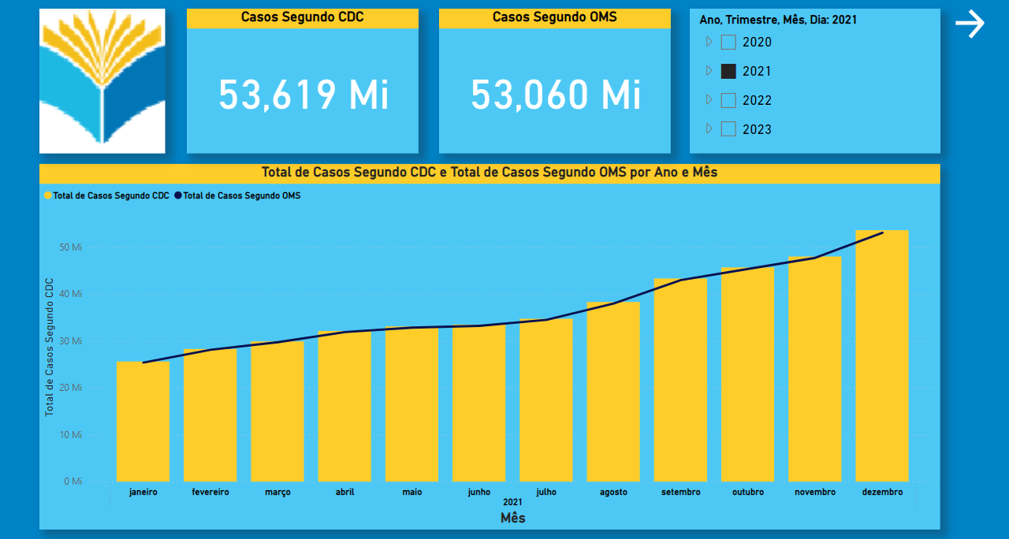
RESULTADOS PARCIAIS
Power BI:

Slide 19
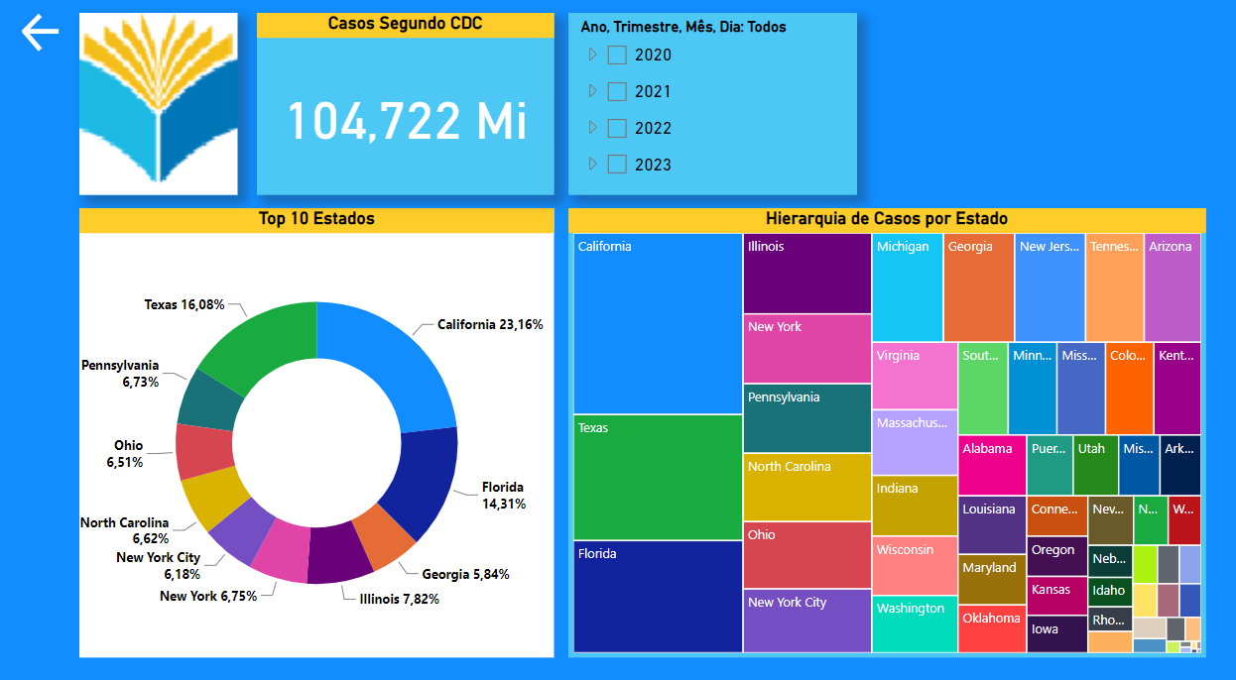
RESULTADOS PARCIAIS
Power BI:

